Slide 1
StudyRadar — ИИ-агент для сортировки учебных сообщений и контроля дедлайнов
📡
StudyRadar
Команда SuperPuper · группа ИУ5-31Б
МГТУ им. Н. Э. Баумана · кафедра ИУ5
Кейс-чемпионат по созданию ИИ-агентов · дисциплина «Архитектура АСОИУ»
2026
Notes:
Представляемся: команда SuperPuper, ИУ5-31Б. Наш агент StudyRadar читает учебные чаты, сам решает, что важно, раскладывает по предметам и ведёт доску дедлайнов.

Slide 2
Состав команды
Все участники — группа ИУ5-31Б
ФИО | Группа | Роль в проекте
Синявский Станислав | ИУ5-31Б | Капитан; архитектура и оркестратор агента (LangGraph)
Теплицкий Кирилл | ИУ5-31Б | Интеграция с Telegram: бот, хаб, доска дедлайнов
Летуновский Артемий | ИУ5-31Б | Индексация и RAG: эмбеддинги, Chroma, гибридный поиск
Бабичев Александр | ИУ5-31Б | MCP-сервер и инструменты агента
Санина Анастасия | ИУ5-31Б | Промпты, датасет и оценка качества
Галюк Станислава | ИУ5-31Б | Интерфейс (Streamlit) и презентация
StudyRadar · команда SuperPuper · ИУ5-31Б
2
Notes:
Каждый отвечал за свой модуль архитектуры — роли совпадают с блоками на схеме.

Slide 3
Постановка задачи
У студента 5+ учебных чатов — важное тонет во флуде
Проблема
• дедлайны, задания, переносы и отмены теряются среди мемов, «спасибо» и болтовни
• преподаватель пишет объявление серией коротких сообщений
• сроки — в свободной форме: «до пятницы», «через 1,5 недели», «к следующей паре»
• информация уточняется и меняется позже (аудитория, время, «можно» → «нельзя»)
Почему не поиск по ключевым словам
• слово есть, а смысла нет; смысл есть, а слова нет — нужен анализ по смыслу (LLM)
«физика — это боль»
Ключевые слова: «физика» → важное ❌
StudyRadar: шум — предмет упомянут, учебной информации нет ✅
«лабу перенесли на среду» (ответом)
Ключевые слова: предмет не найден ❌
StudyRadar: перенос защиты ЛР2 по электротехнике с пт 30.10 на ср 04.11 — по сообщению, на которое ответили; дедлайн обновлён, а не продублирован ✅
StudyRadar · команда SuperPuper · ИУ5-31Б
3
Notes:
Главная мысль: ключевые слова ошибаются в обе стороны. Нужен анализ по смыслу и контекст переписки.

Slide 4
Что делает агент
Не чатбот «спроси — ответь», а автономный агент: реагирует на события сам
1. Читает учебные чаты
2. Понимает смысл
3. Раскладывает по темам
Telegram-бот: новые и отредактированные сообщения + история из JSON-экспорта
LLM решает: важно ли, предмет, категория, срок (от даты сообщения)
пересылает в тему предмета чата-хаба с пометкой агента
4. Ведёт доску дедлайнов
5. Отслеживает изменения
6. Отвечает на вопросы
одно закреплённое сообщение, сортировка по сроку, правится при изменениях
перенос, отмена, уточнение, редактирование → обновляет, а не дублирует
/ask — ответ по переписке со ссылками на исходные сообщения (RAG)
StudyRadar · команда SuperPuper · ИУ5-31Б
4
Notes:
Подчеркнуть автономность: никто не просит агента — он сам решает и действует через инструменты.

Slide 5
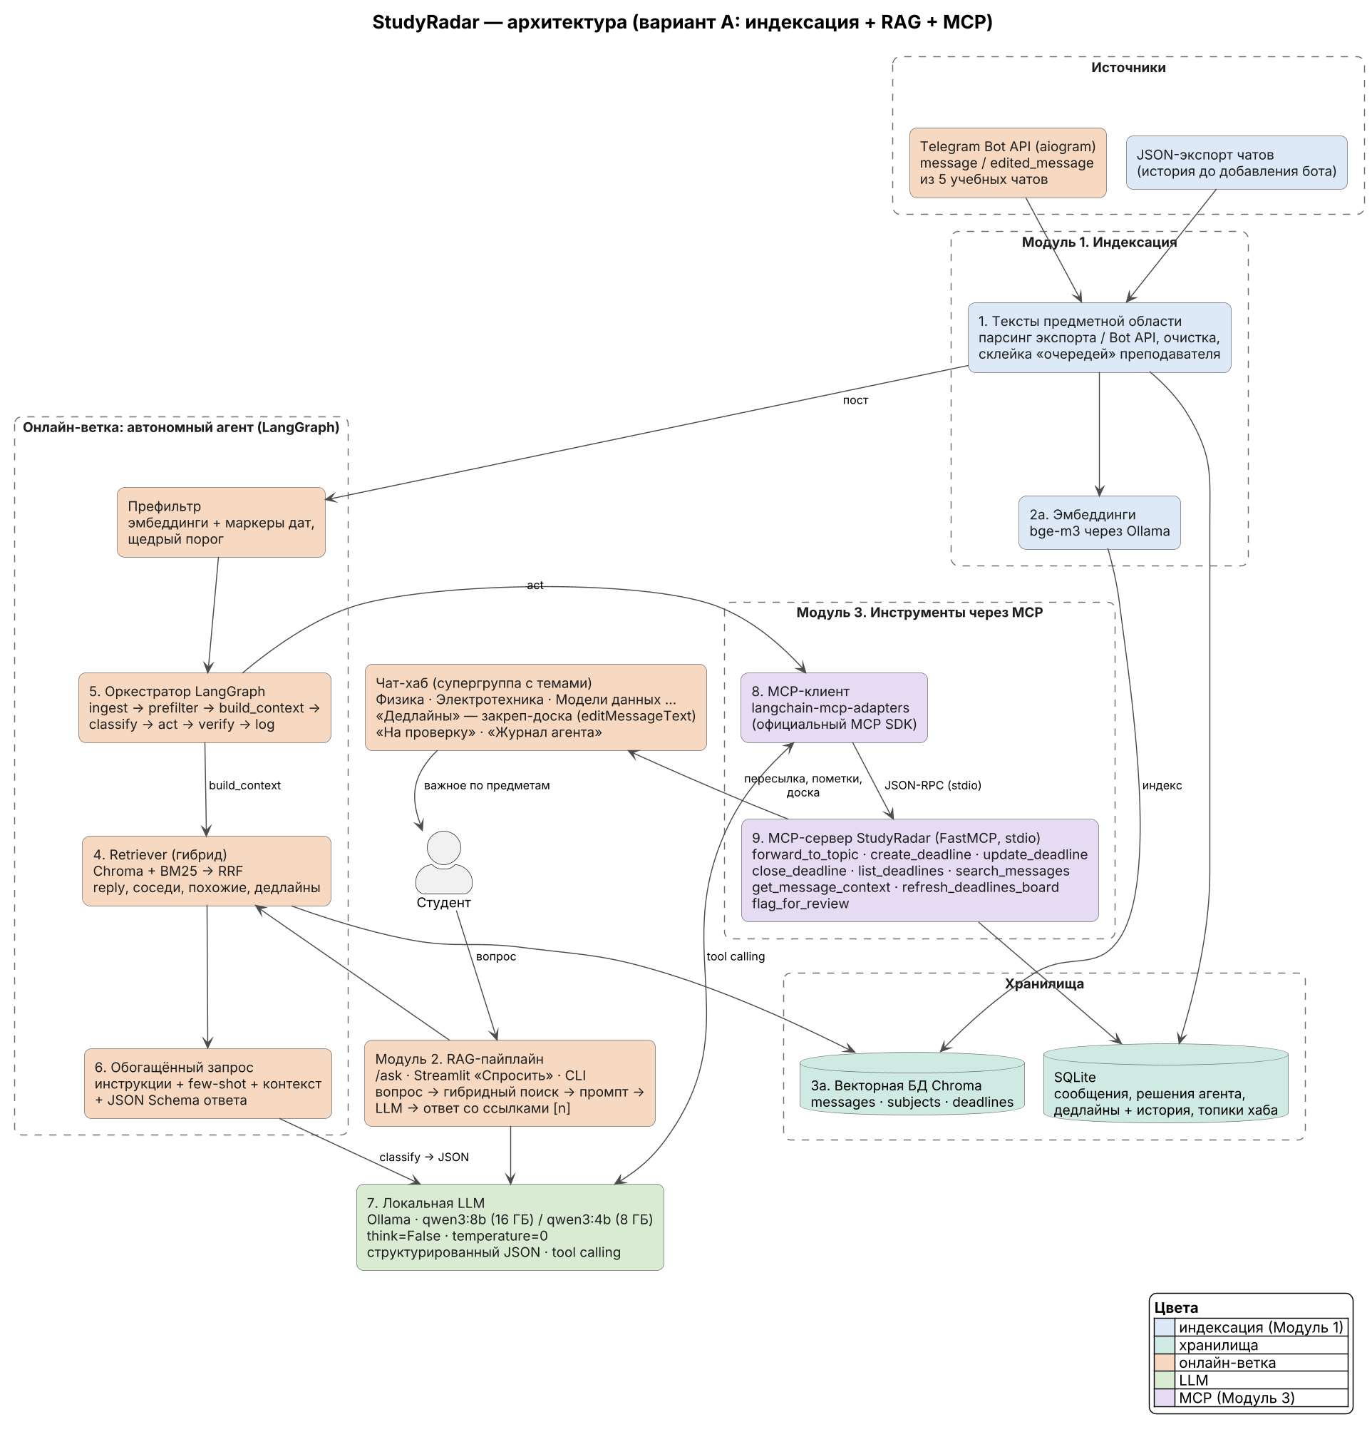
Архитектура
Вариант А: индексация + RAG + инструменты через MCP
Модуль 1 · Индексация
сообщения и справочник предметов → bge-m3 → Chroma (messages, subjects, deadlines)
Модуль 2 · RAG-пайплайн
вопрос → гибридный поиск (Chroma + BM25, RRF) → обогащённый промпт → LLM → ответ со ссылками
Модуль 3 · Инструменты через MCP
LLM сама вызывает 9 инструментов MCP-сервера (FastMCP, stdio): пересылка, дедлайны, доска
Оркестратор LangGraph
ingest → prefilter → build_context → classify → act → verify → log
StudyRadar · команда SuperPuper · ИУ5-31Б
5
Notes:
Схема в стиле схемы преподавателя: те же цвета и нумерация блоков. Три модуля варианта А явно подписаны.

Slide 6
Три модуля варианта А в коде
Каждый модуль легко найти по имени папки
Модуль 1. Индексация
Модуль 2. RAG
Модуль 3. MCP
src/study_radar/index/
• парсер Telegram-экспорта: text строкой и массивом, rich_message, темы форума, edited, файлы
• склейка «очередей» преподавателя (≤ 5 мин)
• bge-m3 через Ollama → Chroma
• идемпотентно: id = пост
src/study_radar/retrieval/hybrid.py
src/study_radar/agent/ask.py
• векторный поиск + BM25 → RRF
• фильтры: предмет, чат, даты
• промпт требует ссылки [n]; нет данных — «в переписке нет информации»
src/study_radar/mcp_server/server.py
src/study_radar/agent/graph.py (узел act)
• FastMCP, stdio, 9 инструментов
• клиент: langchain-mcp-adapters
• LLM сама выбирает инструменты;
2 неудачные попытки → фолбэк через те же MCP-инструменты
StudyRadar · команда SuperPuper · ИУ5-31Б
6
Notes:
Можно открыть репозиторий и показать папки. Модуль 3 — реальный MCP по протоколу (JSON-RPC через stdio).

Slide 7
Технологии
Всё работает локально на ноутбуке; облачные LLM не используются
Компонент | Выбор | Почему
LLM | Ollama + Qwen3 8B / 4B | локально; 16 ГБ RAM → 8B, 8 ГБ → 4B (одна строка в .env); tool calling, JSON
Эмбеддинги | bge-m3 (Ollama) | мультиязычная, хорошо понимает русский; тот же Ollama
Векторная БД | Chroma (persistent) | локально, без сервера, фильтры по метаданным
Retriever | Chroma + rank_bm25 → RRF | смысл + точные слова (номера ЛР, аудитории)
Оркестратор | LangGraph | явный граф узлов агента, условные переходы
MCP | FastMCP (stdio) + langchain-mcp-adapters | стандартный протокол инструментов
Telegram | aiogram 3 (бот) | без userbot — не рискуем личным аккаунтом
Хранилище | SQLite | дедлайны, история изменений, решения агента
Интерфейс | Streamlit + Typer CLI | дашборд для демо и трассировка агента
StudyRadar · команда SuperPuper · ИУ5-31Б
7
Notes:
Стек — из рекомендованного преподавателем. Qwen3 — с выключенным thinking ради скорости.

Slide 8
Ход разработки
Итерации: после каждой — рабочее состояние и зелёные тесты
1. MVP-ядро
2. Модули А
3. Обновления
4. Telegram
5. Интерфейс
6. Оценка
7. Документация
парсер экспорта, склейка очередей, SQLite, классификация, доска
Chroma, гибридный RAG, MCP-сервер, LangGraph + фолбэк
переносы, редактирования, дедупликация, история
бот на aiogram, темы хаба, закреп-доска, /ask
Streamlit: лента, хаб, дедлайны, трассировка
195 размеченных постов, бейзлайн по ключевым словам
README, схема, сценарий демо, презентация
Код покрыт тестами (pytest): парсер, даты, склейка, MCP через stdio, перенос/дубль/редактирование, фолбэк, RAG.
Для тестов без Ollama и Telegram — заглушки FakeLLM / HashEmbedder / FakeHub (только для проверки кода).
StudyRadar · команда SuperPuper · ИУ5-31Б
8
Notes:
Разработка шла итерациями; на каждом шаге — тесты.

Slide 9
Трудности и решения
Из журнала разработки (docs/devlog.md)
Трудность | Решение
Преподаватель дробит объявление на 5–7 сообщений | склейка «очередей» (автор, тема, ≤ 5 мин); в боте — пауза 45 с
Сроки словами: «до пятницы», «1,5 недели» | расчёт от даты сообщения + перепроверка кодом и dateparser
«05.11» читалось как время 05:11, «16:00.» — не время | отдельный разбор дат и времени, тесты на каждый случай
«физ» находилось внутри «физру» | проверка целого слова и списка «ложных друзей» предмета
8B-модель может ошибиться в вызове инструмента (не тот, битые аргументы) | проверка плана, 2 попытки, детерминированный фолбэк через MCP
Telegram не умеет пересортировать сообщения | одно закреплённое сообщение-доска, editMessageText
Один дедлайн пишут в двух чатах | дедупликация: предмет + похожесть названия + дата + решение LLM
Бот не видит сообщения в группах | privacy mode → Disable в @BotFather, проверка в make doctor
Ноутбук без GPU: qwen3:8b на CPU слишком медленный | qwen3:4b для CPU; модели выгружаются через 5 мин; лимит RAM для WSL
StudyRadar · команда SuperPuper · ИУ5-31Б
9
Notes:
Это реальные проблемы из devlog. После прогона на ноутбуке добавить 1–2 примера ошибок модели из docs/eval_report.md (раздел «Ошибки модели»).

Slide 10
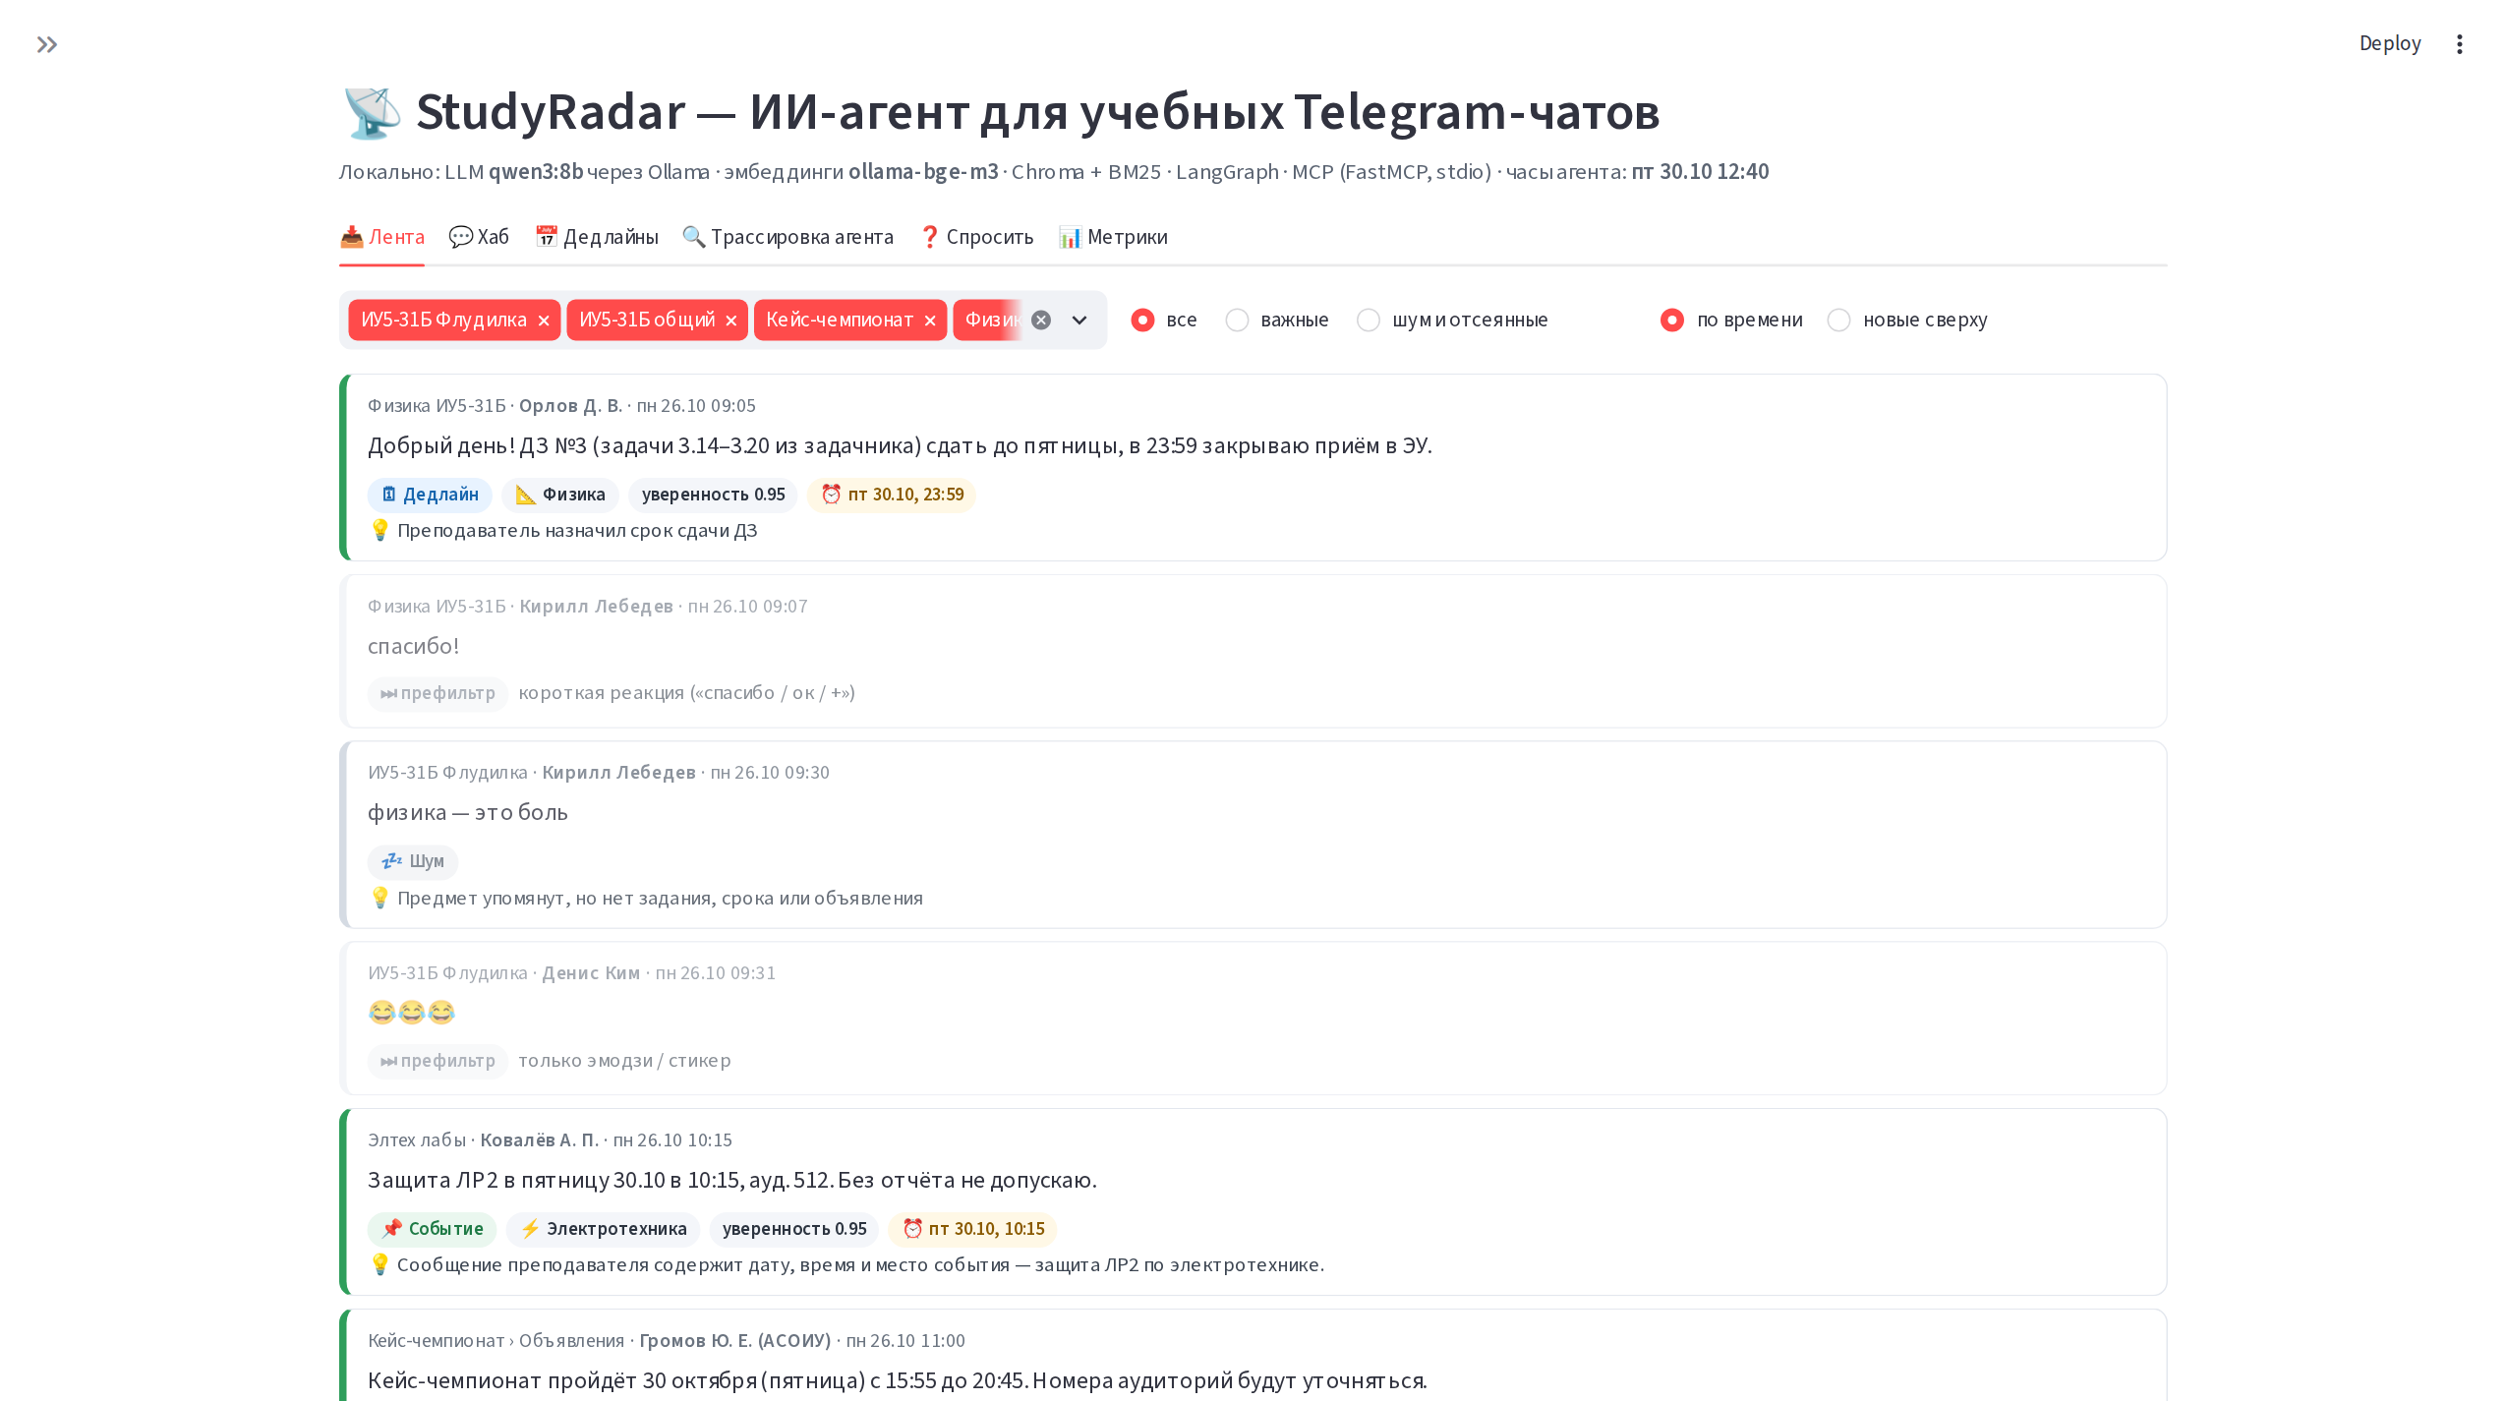
Экранная форма: лента решений
Каждое сообщение и решение агента: категория, предмет, уверенность, причина
StudyRadar · команда SuperPuper · ИУ5-31Б
10

Slide 11
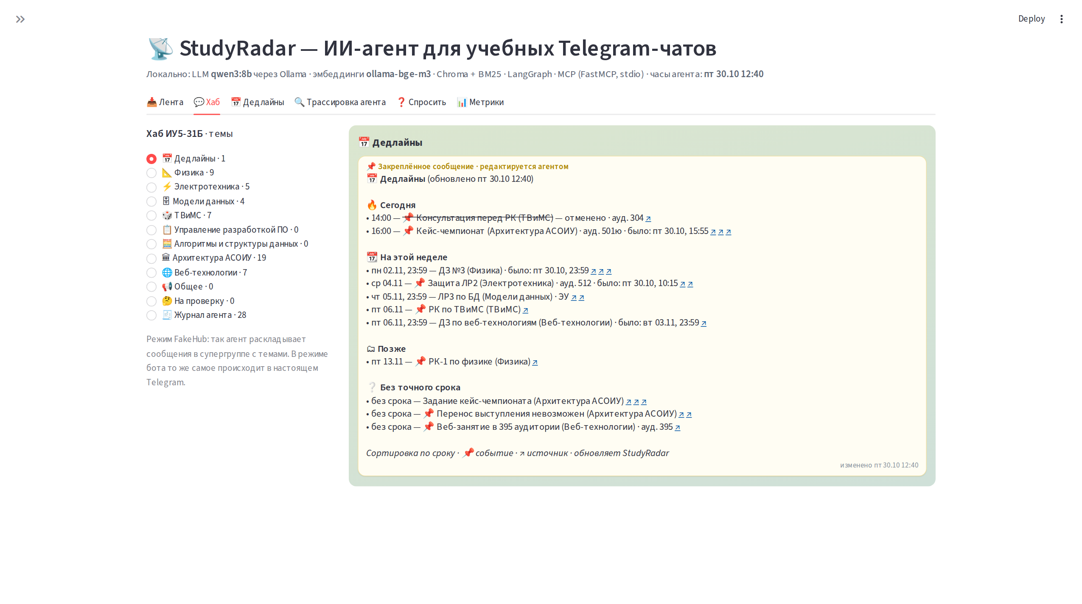
Экранная форма: чат-хаб и доска дедлайнов
Закреплённая доска, отсортированная по сроку; переносы — «было: …»
StudyRadar · команда SuperPuper · ИУ5-31Б
11

Slide 12
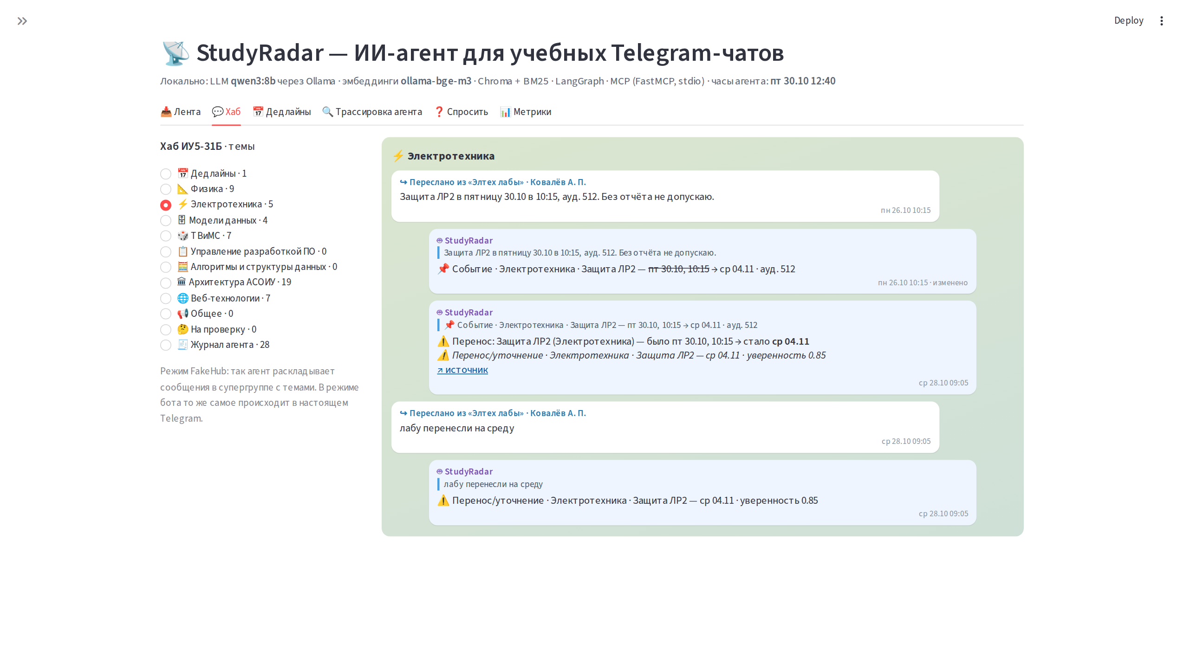
Экранная форма: тема предмета
Пересланное сообщение + пометка агента; при переносе старая дата зачёркнута
StudyRadar · команда SuperPuper · ИУ5-31Б
12

Slide 13
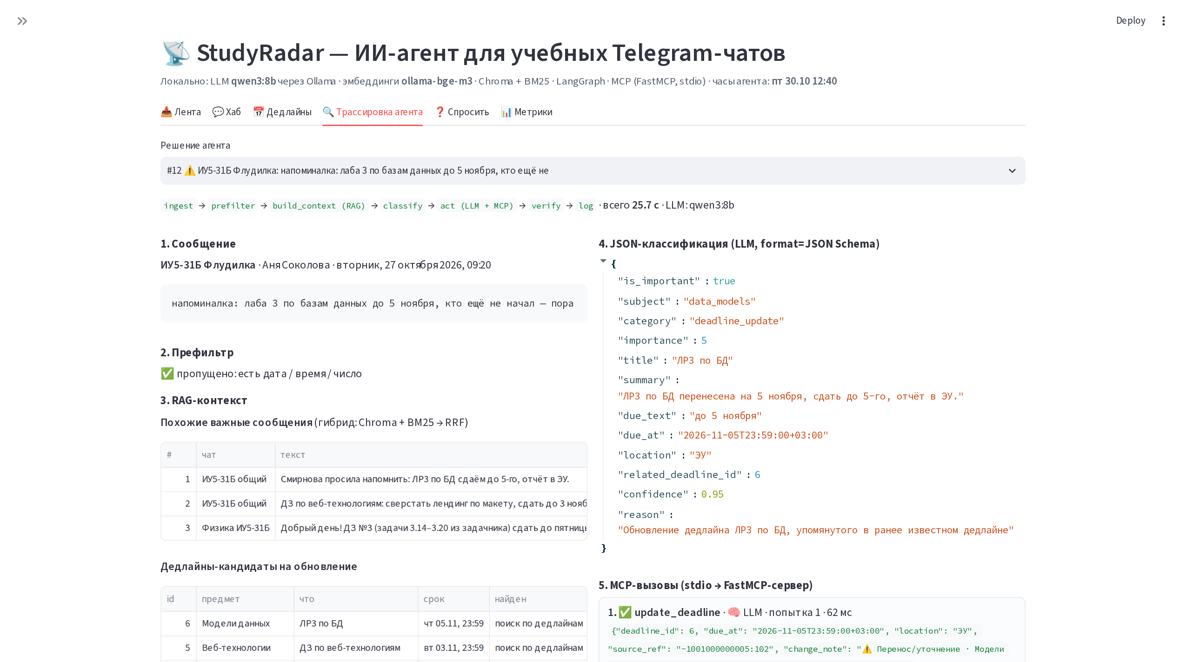
Экранная форма: трассировка агента (1/2)
Сообщение → префильтр → RAG-контекст → JSON-классификация
StudyRadar · команда SuperPuper · ИУ5-31Б
13

Slide 14
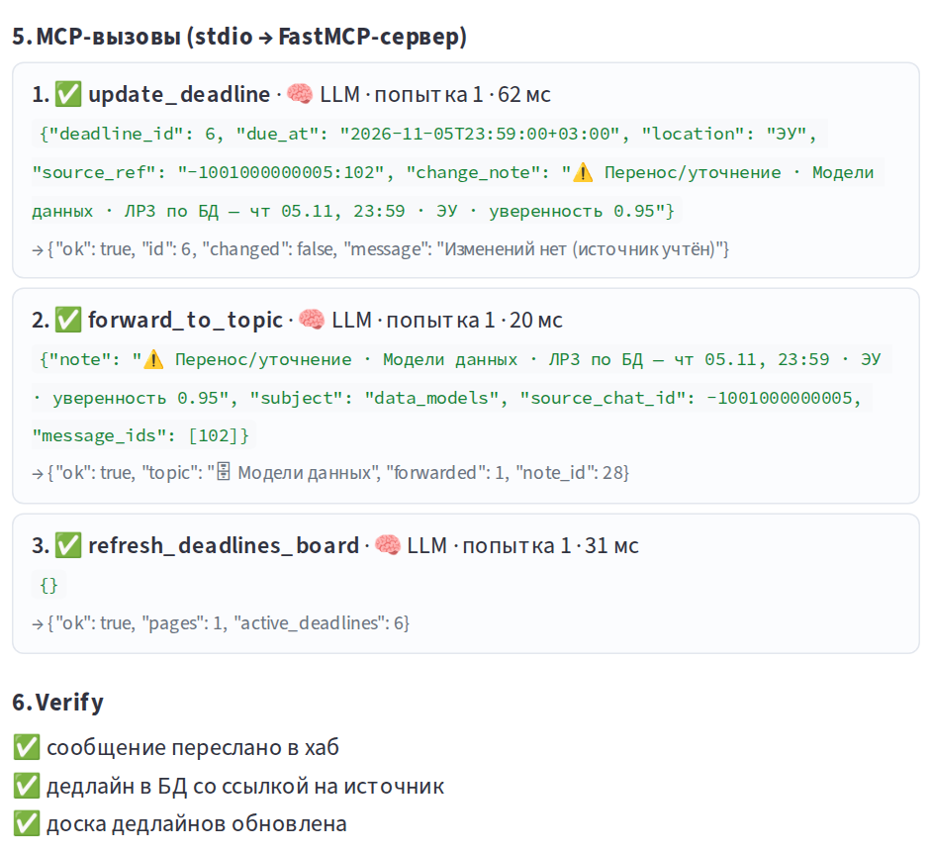
Экранная форма: трассировка агента (2/2)
LLM сама вызывает инструменты MCP-сервера (stdio) → verify
Модуль 3 в действии
Сообщение «Чемпионат будет проходить в аудитории 501ю, 30 октября с 16:00» — уточнение известного события.
1. forward_to_topic — переслать в тему «Архитектура АСОИУ» с пометкой агента
2. update_deadline — время 15:55 → 16:00, место → ауд. 501ю; история сохранена
3. refresh_deadlines_board — перерисовать закреплённую доску
Verify проверяет эффекты; если LLM ошиблась дважды — фолбэк через те же MCP-инструменты.
StudyRadar · команда SuperPuper · ИУ5-31Б
14

Slide 15
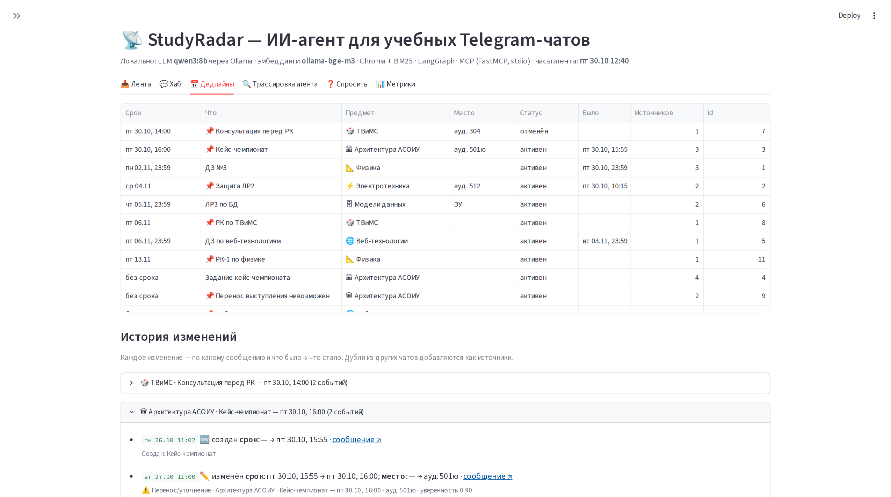
Экранная форма: дедлайны и история
Таблица по сроку и история изменений: было → стало, по какому сообщению
StudyRadar · команда SuperPuper · ИУ5-31Б
15

Slide 16
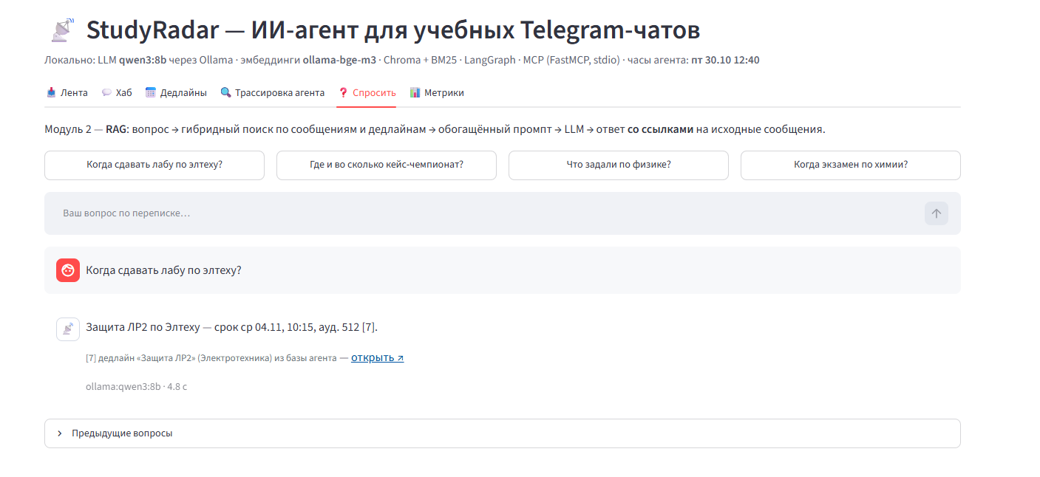
Экранная форма: вопрос по переписке (RAG)
Ответ со ссылками на исходные сообщения
StudyRadar · команда SuperPuper · ИУ5-31Б
16

Slide 17
Результаты
195 размеченных постов из 5 синтетических чатов (data/eval/labeled.jsonl)
Метрика | StudyRadar (LLM) | Ключевые слова
F1 важности | 0.77 | 0.69
Precision / Recall | 0.62 / 1.00 | 0.58 / 0.84
Точность предмета | 0.96 | 0.47
Точность категории | 0.87 | 0.71
Точность даты (день) | 1.00 | 0.90
ollama:qwen3:8b
Linux 6.6.87.2-microsoft-standard-WSL2 · 13th Gen Intel(R) Core(TM) i7-13620H · 12 ГБ RAM · NVIDIA GeForce RTX 4060 Laptop GPU, 8188 MiB
MCP-действия без фолбэка: 100%
Корректных вызовов инструментов LLM: 94%
Средняя задержка: 5.5 с на пост
Дедлайнов с несколькими источниками (дубли объединены): 4
StudyRadar · команда SuperPuper · ИУ5-31Б
17
Notes:
Сравнение с бейзлайном показывает, зачем нужна LLM: ключевые слова путают «физру» с физикой и не видят переносов без названия предмета.

Slide 18
Как запустить и где код
Локально, на обычном ноутбуке
Демо за 10 минут
ollama pull qwen3:8b && ollama pull bge-m3
make setup && make doctor
make simulate # демо-сценарий настоящей моделью
make ui # http://localhost:8501
make bot # режим Telegram-бота
8 ГБ RAM: LLM_MODEL=qwen3:4b в .env
Репозиторий
https://github.com/winlast/TG_Agent_champ
README → «Как запустить демо за 10 минут»
StudyRadar · команда SuperPuper · ИУ5-31Б
18

Slide 19
Спасибо за внимание!
Готовы ответить на вопросы
https://github.com/winlast/TG_Agent_champ

